Slide 1
Predicting potential drug-drug interactions on topological and semantic similarity features using statistical learning
PLoS ONE (出版社 : Public Library of Science)
Received : October 6, 2017
Accepted: April 20, 2018
Published: May 8, 2018
M2 宮崎 辰郎

Slide 2
Abstract
DDI (Drug-Drug Interaction) 患者が別の薬物を一緒に服用したときの薬物の効果の変化 (薬物の作用を減少、増加させるか副作用を引き起こす可能性がある)
有害な薬物反応を避けるためにDDIの可視化が大事
薬物
薬物
薬物間の相互作用

Slide 3


Abstract
DDIのネットワーク上で二値分類タスクとしてリンク予測を行う （相互作用があるかないかを予測）
DrugBank, KEGG, NDF-RT, SemMedDB, Twosidesを用いて 薬物間の未知の相互作用を予測
薬の効き目が強くなりすぎる
薬の効き目が弱くなる
その他の副作用
同時に飲むと

Slide 4
Abstract
位相的、意味的類似性による特徴量を用いて５つの手法を試す
決定木
k-近傍法
SVM
ランダムフォレスト
勾配ブースティング決定木
本アプローチはDDI予測のために有望であり、 臨床研究におけるDDIの同定を容易にすることが可能

Slide 5

Introduction
同時に複数の薬を投与することは現代の薬物療法においては 一般的 (特に1つ以上の慢性疾患の治療を必要とする高齢者)
3つ以上の薬を服用しているアメリカ人の割合は 1988~1994 : 12% 増加 2007~2010 : 21% 増加

Slide 6
Introduction
同時に服用するとそれらが作用しあって 影響を及ぼすことがある -> DDIを特定することは重要
多くの有害な副作用は臨床研究中には同定されない (薬が政府に承認される前 )
ADR（Adverse drug reactions) : 有害な副作用

Slide 7
Introduction
全薬物対の約10%がDDIによって副作用を起こす可能性がある(Liu[1]によって証明された)
-> DDIに関する新しい知見を得ることが副作用の検出と予防 につながる
公開データベースは既知のDDIのすべてを提供していない
不完全であったり無関係のデータが存在
[1] A novel algorithm for analyzing drug-drug interactions from MEDLINE literature. 2015

Slide 8
Introduction
DDIの多くは非構造化テキストデータ群に隠されている
Ex. ) PubMedはMeSHに含まれる「Drug Interaction」という用語を 含む約150000件の文献を返す
本研究のモチベーションは、DDIを識別するための コンピュータ化されたアプローチの考察
PubMed : 生命科学や生物医学に関する文献や要約を掲載するMEDLINEなどへの無料検索エンジン
MEDLINE：医学を中心とする生命科学の文献情報を収集したオンラインデータベース
Mesh（Medical Subject Headings; 医学用語の見出し) : MEDLINEのシソーラスで、様々な医学用語をできるだけ統一して使えるようにまとめられた用語集

Slide 9
Introduction
ネットワーク解析手法を用いてDDIを処理する３つのメリット
潜在的な未知のDDIを予測
副作用などには無関係なDDIを取り除くことが可能
薬力学や薬物動態学をDDIと関連付ける関係を見つけ出すことが可能
薬力学：体内に分布した薬物が体に作用し、効果を表す過程を研究 (薬物が生体に何をなすかを調べる学問)
薬物動態学：投与された薬物が体内でどのような動態を取り消失していくかを研究 (生体が薬物に何をなすかを調べる学者)

Slide 10
Introduction
DDIを予測するために、多数の統計的方法を採用
既存手法
類似性ベース (類似している薬は相互作用する可能性があると仮定)
分類ベース (薬物対をベクトル化 -> 相互作用の有無)
テキストマイニングベース (自然言語処理を用いて薬物間の関係を抽出)

Slide 11
Introduction
分類ベースの例 : リンク予測
薬物
薬物
薬物
薬物
薬物
薬物

Slide 12
Introduction
分類ベースの例 : リンク予測
薬物
薬物
薬物
薬物
？
薬物
薬物

Slide 13
Introduction
現在までのDDI予測の問題
新薬を予測できない
DDIペアの極端なデータの偏りを処理できない
選択したデータソースのみに依存 (主にDrugBank)
評価の仕方が甘い AUC (Area Under the Curve) を主な評価指標として採用
AUC : 識別器の性能を表す評価尺度として使われる

Slide 14
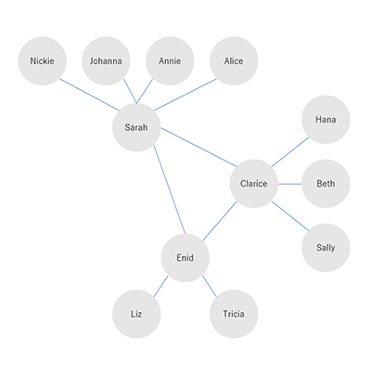

Introduction
リンク予測を用いて潜在的DDIを予測
目的：
薬物間のトポロジー的、意味的尺度として特徴量を抽出 -> バイナリ分類タスクとしてモデリング
教師あり、教師なし学習に適用して評価
トポロジー的
意味的

Slide 15
Introduction
先行研究との違い
数多くのデータベースを用いる
ネットワークベースの機能に加えて、意味的尺度を導入
DDIペアに偏りがない
教師なし学習だけでなく教師あり学習も提案
包括的な統計評価と薬剤師による手動評価

Slide 16
Related Work
類似ベースアプローチ
プロファイルを用いて薬物の類似度を算出し、新しい分子特性を推測
化学物質及び副作用ベースの類似性を含む様々な種類の薬物間の 類似性を考慮して統計的検証を行った
分子構造の類似性に基づいてDDIを検出する大規模に適した 新しい手法を提案
薬物分子および薬理学的特徴から薬物対を予測する ベイジアンネットワークモデルを提案
ADRと化学構造の統合によってDDIをモデル化するための ラベル伝播を開発
構造類似性と薬物動態学及び薬理学的特性からなる 相互作用ネットワークに基づいてDDIを予測

Slide 17
Related Work
分類ベースアプローチ
DDIを特徴ベクトルとして定義し、ロジスティック回帰を用いて 未知の相互作用を予測
4つのDDI類似度を用いて様々な統計的学習法に適用した (ナイーブベイズ、分類器、KNN、ロジスティック回帰、SVM)
リンク予測を用いてDDIを予測 (新規、既存薬物の両方から未知の DDIを予測）
古典的な類似尺度が、（ネットワークのトポロジーからの情報のみが 利用可能であるとき）、薬物-標的相互作用の予測が 妥当であるかどうかを調査
トレーニングデータの負例が不十分な場合に有用なアルゴリズム

Slide 18
Related Work
テキストマイニングベースアプローチ
大規模なHealth Information Exchangeリポジトリで文献検出を行い、新しいDDIを予測 (臨床的に重要な新しいDDIを同定することができ、潜在的な生物学的ルーツの発見もサポート)
薬物 – 標的ネットワークのエッジの重みを推定する手法
自動推論とテキストマイニングを統合したアプローチ (MEDLINEから新しいDDIを予測した)
MEDLINEのMeSH用語を用いて相互作用を検出
科学文献の他に、ソーシャルメディアの情報も有用である

Slide 19
Materials and methods
5つの公開薬物データベースのDDIデータを使用して ネットワークを構築
通常有向グラフとしてあらわすが本研究では無向グラフで表現
薬物
薬物
有害な相互作用を引き起こす

Slide 20
Materials and methods
DrugBank：生物学的構造や標的情報を含む薬物に関する Webリポジトリ（生化学的及び薬理学的データを含む）
10376件の薬物が登録されている
577712の相互作用をリストアップ
本研究はver 5.0を使用 (XMLファイルからDDI情報を解析）

Slide 21
Materials and methods
KEGG (Kyoto Encyclomedia of Genes and Genoms) : 化学構造に基づいて統一された医薬品のデータベース 化学構造、DDI、標的分子、治療カテゴリなどの情報源を含む
10340件の薬物
500254の相互作用

Slide 22
Materials and methods
NDF-RT (National Drug File Reference Terminology) : Veterans Affairsによって提供された薬物相互作用の データベース
SemMedDB：SemRepツールによってMEDLINE書誌DBの 要約から解析された意味論的述語のデータベース
全データのうち、1688の化合物と37287の相互作用を使用
Twosides：薬物の組み合わせに対するADRの包括的なリソース
全データのうち、340の化合物と、19020の相互作用を使用

Slide 23





Data representation
無向グラフかつ重みのないグラフG(V, E)
V：薬物を表すノード
E：相互作用を表すエッジ
U：引くことのできるエッジの全体集合
U - E：存在しないエッジの集合
, : 教師データおよびテストデータ
教師66％、テスト33％

Slide 24
Data representation
訓練データのノードのすべてのペアについて類似度を計算
類似度：ペアのノードが相互作用する可能性を反映
ノードの各対のラベル： それらのノード対がテストネットワーク内において
リンクを形成する：正
しない：負
薬物
薬物
薬物

Slide 25


Data representation
ｎ：ネットワーク内のノード数
と が相互作用するときラベルは1、そうでなければ0
テストデータ中のノードｘとｙ間のリンクの存在の推定値を 算出

Slide 26
Feature extraction
従来のリンク予測では主にトポロジカルな特徴が考慮
本研究では4つの意味的特徴でトポロジカル的特徴を補強

Slide 27


Topological features
：ｘに隣接するノードの集合
Common neighbor (CN)
Ｘ
Ｙ

Slide 28

Topological features
Jaccard’s coefficient (JC) : CNを正規化した
Ｘ
Ｙ

Slide 29
Topological features
Jaccard’s coefficient (JC) : CNを正規化した
Ｘ
Ｙ

Slide 30
Topological features
Jaccard’s coefficient (JC) : CNを正規化した
Ｘ
Ｙ

Slide 31

Topological features
Jaccard’s coefficient (JC) : CNを正規化した
Ｘ
Ｙ

Slide 32


Topological features
Adamic/Adar index (AAI)
Ｘ
Ｙ

Slide 33


Topological features
Preferential attachment (PA)
Resource allocation (RAI)

Slide 34
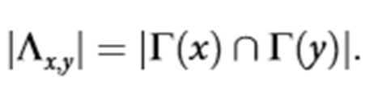

Topological features
Common neighbors 1 (CCN)
C(n) : nが属しているクラスタの集合

Slide 35



Topological features
d(i) : ノードiの次数
Resource allocation 1 (CRA)
Within-inter cluster (WIC)
：クラスタ内
：クラスタ間
δ：分母が0にならないように設定した微小量

Slide 36
Semantic features
ATCコード：解剖治療学分類法（医薬品を効果をもたらす部位、器官、作用能、化学特徴によって5つのレベルにグループ分け
レベル１：解剖学的部位に基づいた分類で14個にグループ分け
A – 消化管及び代謝
B – 血液および血液を生成する器官
…
R – 呼吸器系
S – 感覚系
V – その他
Ex.) ATCコードB01AC06は解熱剤
B – 血液および血液を生成する器官に作用する

Slide 37

Semantic features
Inverse document frequency (IDF)
D: 化合物の集合
: ATCコードtを持つ化合物の数
いろんな化合物が持つATCコードはそれほど重要ではない
薬物間の類似度はIDFで構成されたベクトルのコサイン類似度 （1つの化合物が複数のATCコードをもつから？）

Slide 38

Semantic features
Chemical structure-based drug similarity (CHEM)
SMILE記法で表された化合物を1024bitのビット列に変換 (Rのライブラリ使用）
Tanimoto similarityを用いた
a : 化合物ｘのビット列のうち1が立っている数
b : 化合物ｙのビット列のうち1が立っている数
c : ｘとｙがともに1である数

Slide 39
Semantic features
MeSH-based similarity (MESH)
DrugBankに2072種類のMeSH用語が存在
各化合物を、要素がMeSHの存在を表すバイナリーベクトルによって表現
対応する2つの化合物の類似度を、 IDF-MeSHベクトル間のコサイン類似性として定義
MeSH : MEDLINEデータベースを索引付けするために使用された語彙。

Slide 40
Semantic features
Adverse drug effect-based similarity (ADE)
SIDERの副作用データベースから提供される情報を使用
各化合物を副作用用語の存在を各要素とするバイナリベクトル によって表現。
化合物の副作用類似性を、化合物のIDF-副作用ベクトルの コサイン類似度で定義
SIDER : 市販されている薬剤およびその既知のADRに関するデータを提供する
薬物：1430種類
副作用：5868種類

Slide 41

Statistical learning
Unsupervised classification
Classification tree
K-nearest neighbors
Support vector machine
Random forest
Gradient boosting machine

Slide 42
Evaluation metrics
Rのライブラリを用いて評価
全データのうち66％をトレーニング用、 残りを評価用に用いた
10-fold交差検定を用いてパラメータをチューニング
評価尺度は、再現率、適合率、F価、AUC、AUPR
フリードマン検定で異なる分類器での有意差を検証

Slide 43
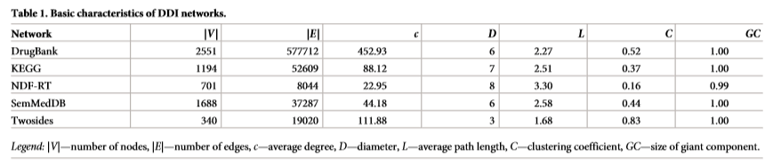
Results
Network characteristics
ネットワーク内のノードｘからｙまでのホップ数がLの平均が2.47しかない
平均クラスタリング係数：0.64
グラフの平均直径：６ホップ

Slide 44
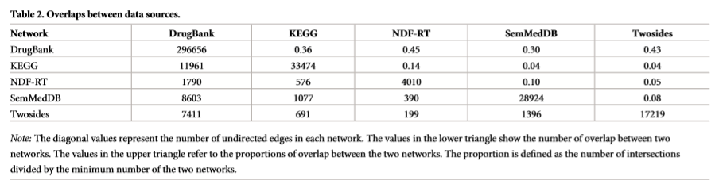
Results
DB間の共通するペアの比率 = 共通するペアの数 / min(DBiのエッジ数, DBjのエッジ数）
いくつかの重複した薬物 - 薬物対が存在するが、ペアのほとんどが低い比率である
5つのDDIネットワークのそれぞれが互いに相補的である

Slide 45
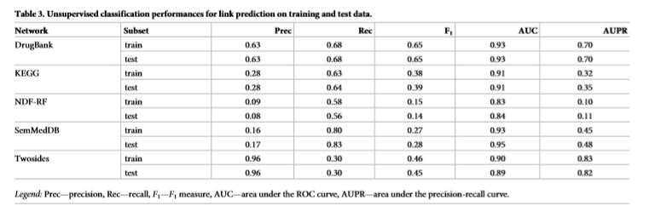
Performance evaluation
教師なし学習の精度

Slide 46
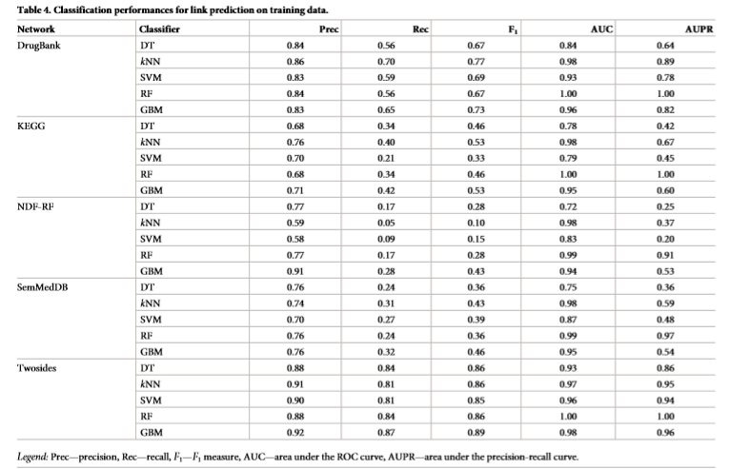
Performance evaluation
教師あり学習の精度 (教師データ)

Slide 47
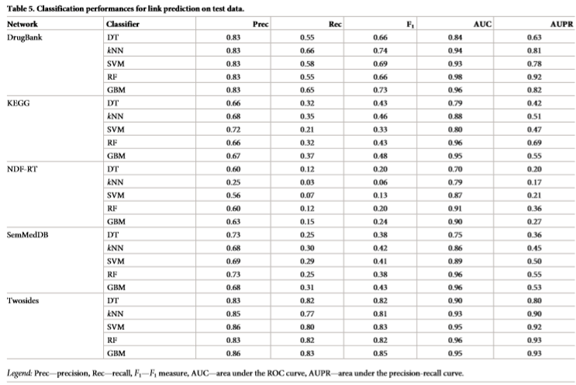
Performance evaluation
教師あり学習の精度 (テストデータ)

Slide 48
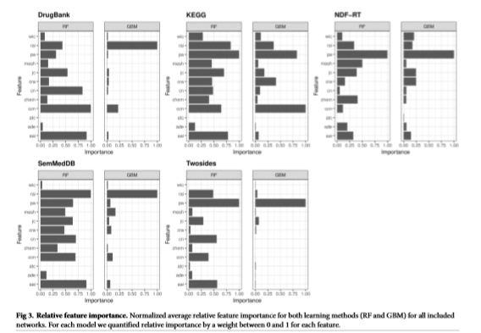
Feature importance
RFとGBにおいて、どの類似度が重要かを定量化 (ジニ係数)
重要度：位相的特徴 ＞ 意味的特徴

Slide 49
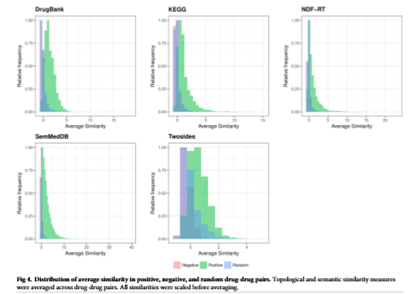
Feature importance
ペアである、ない薬間の平均類似度 (全薬物間の平均類似度を含む)
ペアである薬間の類似性が他の2つに比べ高い
類似している化合物がDDIを引き起こす傾向にあるという仮説の裏付け

Slide 50
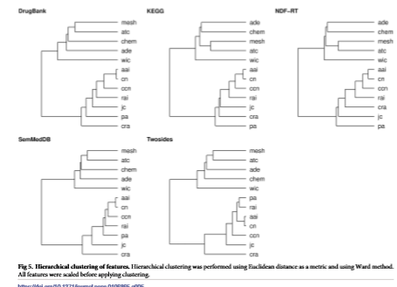
Feature importance
特徴間の関係性を知るために、階層的クラスタリングを実行
ユークリッド距離って書いてあるけどなんの？

Slide 51
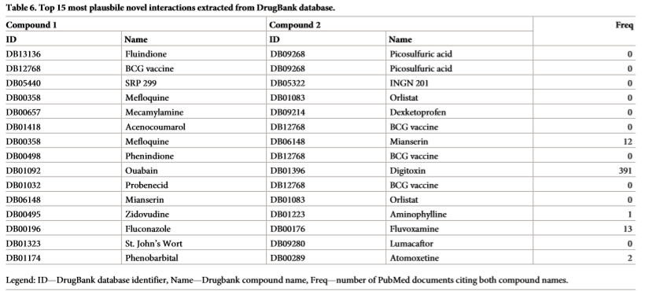
Case study
文献に同時に出てきていない薬物でも相互作用があると予測

Slide 52
Discussion
リンク予測技術を用いたDDI識別のための (特徴量の)計算手法を実装
教師あり学習がDDI予測にとってもっともらしい方法である
意味的情報よりトポロジー情報がより重要
本アプローチは、完全には説明されていない薬物間の潜在的な関連性を検出するためのDDIネットワークにとって有用

Slide 53
Discussion
位相的特徴のみだと、純粋な共起として扱うことになる
意味的特徴を導入することでこの問題を解決し、 表現力をあげる
薬物間の重みを考慮せずすべての相互作用を等しく扱った
重み付きにすることで予測性能を大幅に改善できる 可能性がある

Slide 54
Discussion
大規模ネットワークにおけるリンク予測は依然として困難
相互作用のフィルタリングについての研究を進めるべき
相互作用の強さに優劣つけていない（全部均等に扱っている）
潜在的な相互作用と臨床的に確認された相互作用は区別すべき
潜在的相互作用の中には、臨床的に重要でない相互作用も 含まれるため、相互作用の重要性も考慮すべき

Slide 55
Conclusion
リンク予測：薬理学を含む様々な科学分野における 複雑なシステムを研究するのに有望
リンク予測手法を用いてDDI予測へのアプローチを評価
いくつかのDDIネットワーク上の教師あり、なし学習 アルゴリズムの予測性能を調べた
ネットワークにおけるリンクの信頼できる予測は 依然として困難
本研究の結果は全体的に良い分類性能を示した

